Slide 1

Kể chuyện
Khát vọng sống

Slide 2
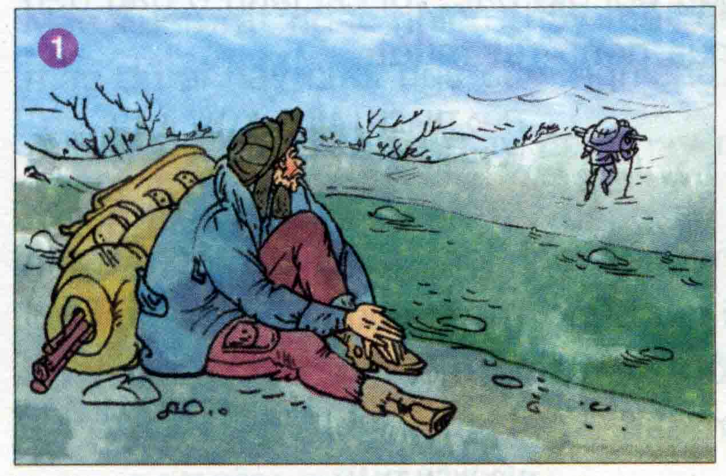
Hình 1
Giôn bị bỏ rơi giữa lúc bị thương

Slide 3
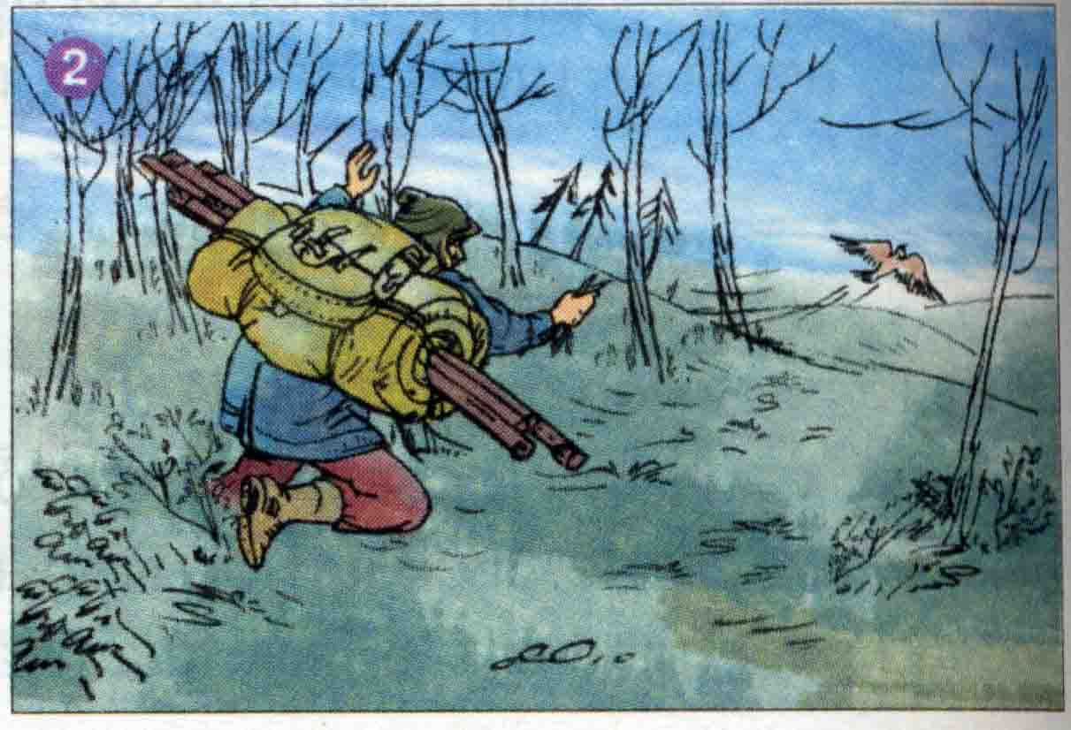
Hình 2
Suốt một tuần anh chỉ ăn cỏ dại và vài con cá nhỏ

Slide 4
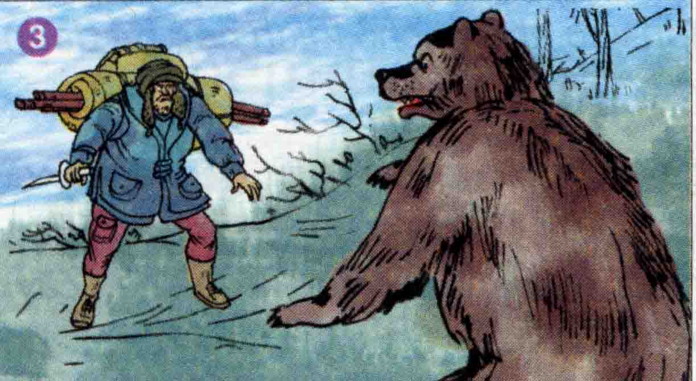
Hình 3
Một lần anh bị gấu tấn công

Slide 5
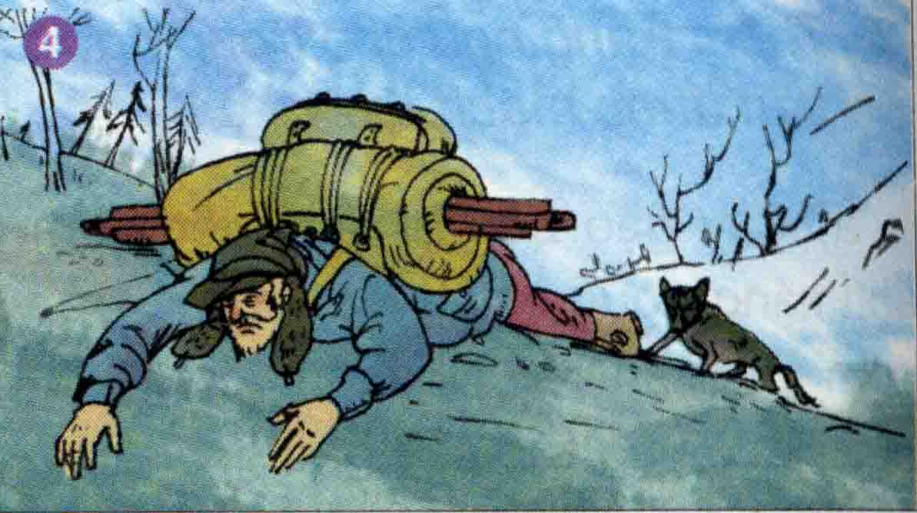
Một con sói cũng đói lã như anh theo sát anh từng bước.
Hình 4

Slide 6
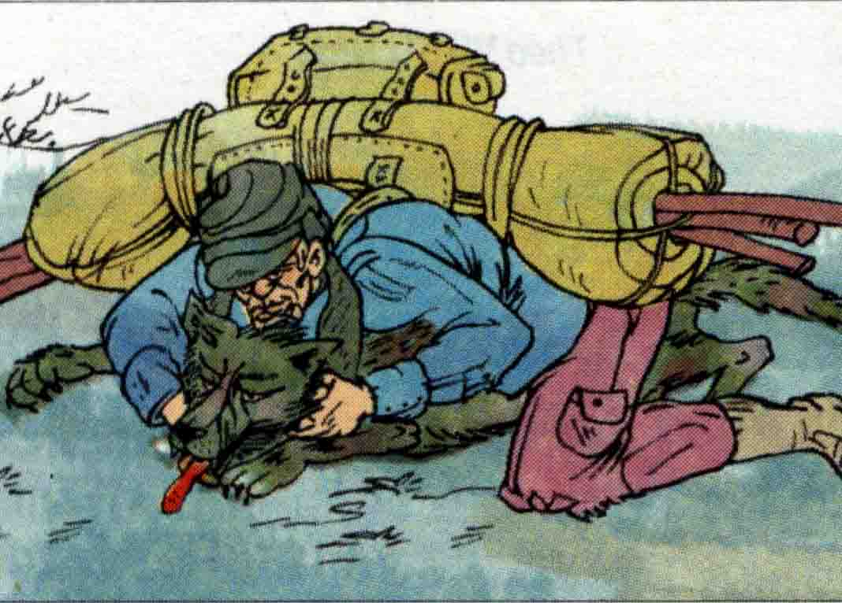
Hình 5
Cuối cùng con sói phải chịu quy hàng.

Slide 7
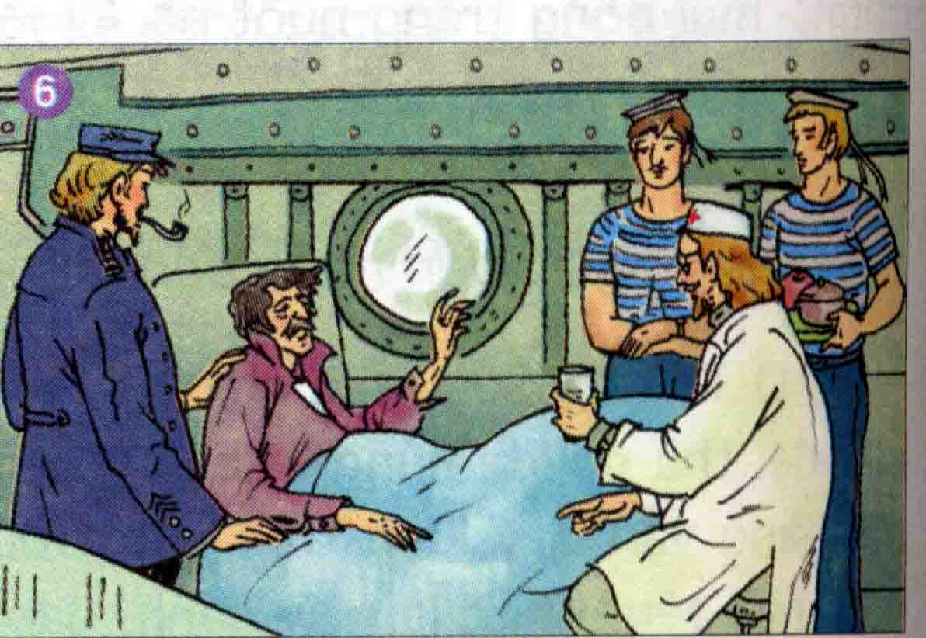
Hình 6
Khát vọng sống của Giôn đã chiến thắng cái chết

Slide 8
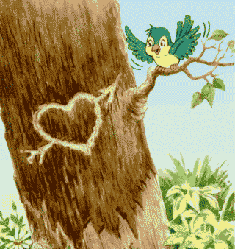
Em hãy kể lại toàn bộ câu chuyện.

Slide 9


Slide 10
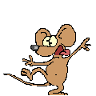
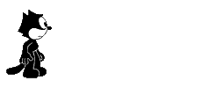
Ý nghĩa câu chuyện
Câu chuyện ca ngợi con người có khát vọng sống mãnh liệt, đã vượt qua đói khát, chiến thắng thú dữ, chiến thắng cái chết.

